Slide 1
SSC0501 - Introdução à Ciência de Computação I

Slide 2
SSC0501 - Introdução à Ciência de Computação I
Prof. Matheus Machado dos Santos
Emial: matheus.m.santos@icmc.usp.br
Atendimentos: terças-feiras das 18h às 20h.
Agendamento de atendimento por e-mail ou google calendar (link)

Slide 3
Disciplinas alinhadas
SSC0501 Introdução à Ciência de Computação I - Professor Matheus Machado. (Esta disciplina) https://edisciplinas.usp.br/course/view.php?id=125886
SSC0502 Laboratório de Introdução à Ciência da Computação I - Professor Danilo Hernane Spatti https://edisciplinas.usp.br/enrol/index.php?id=126578

Slide 4
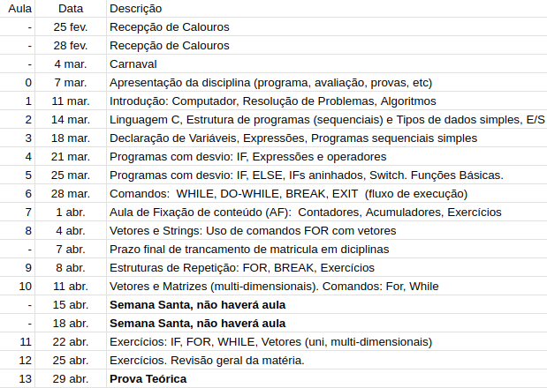
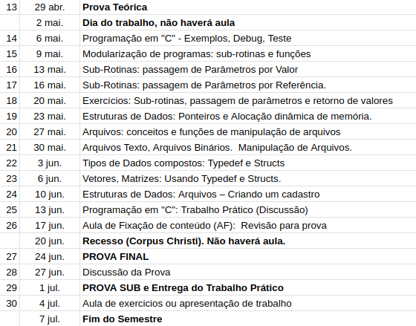
Cronograma

Slide 5
Informes:
Laboratórios:
1-102: Laboratório de Graduação
1-105: Laboratório Pro-Aluno (com monitor para auxiliar com dúvidas sobre programação). Formas de agendamento de horário com o monitor disponível na página do ICMC/STI.
1-004: Laboratório SAP (corredor a esquerda de quem entra no bloco 1). Previsão de reforma mais para o fim do semestre.
Todas as informações estão disponíveis na página do ICMC/STI: https://www.icmc.usp.br/institucional/estrutura-administrativa/sti/servicos Informações mais específicas ou pedidos especiais podem ser encaminhados diretamente ao STI pelo email: atendimento@icmc.usp.br

Slide 6
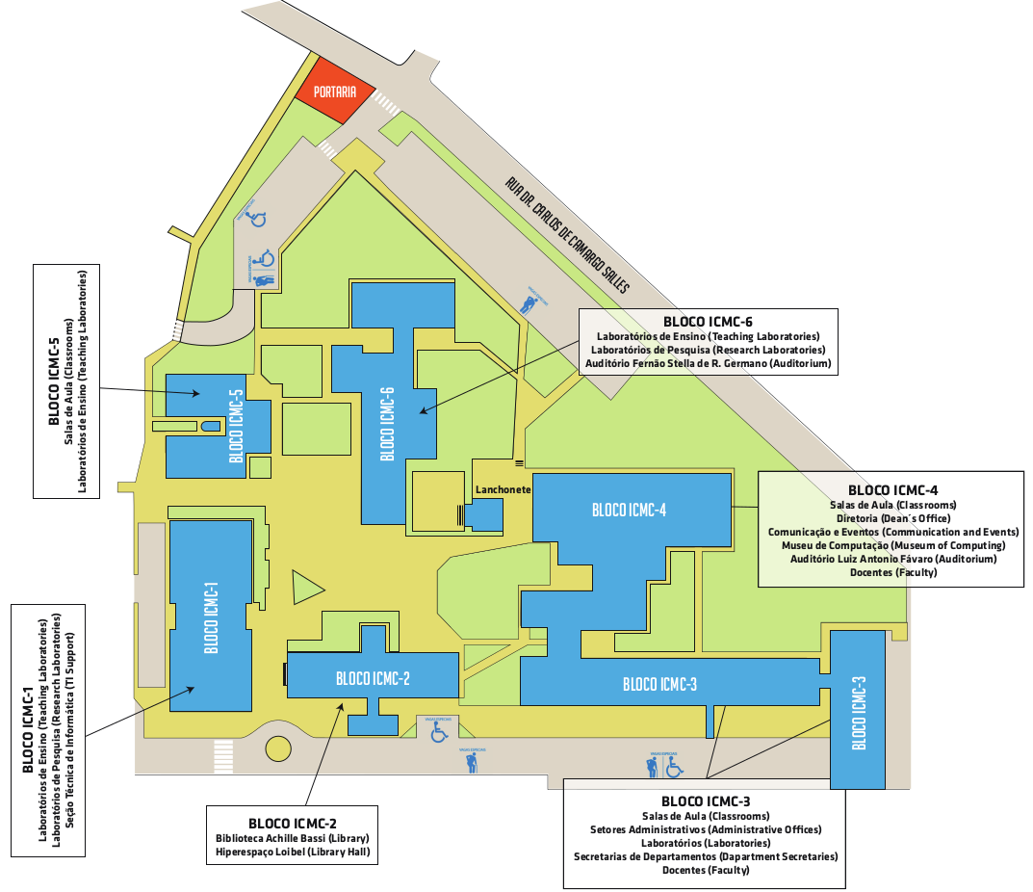
Laboratório de
Graduação 1-102
Legenda:
Onde estamos
Laboratório de Graduação

Slide 7
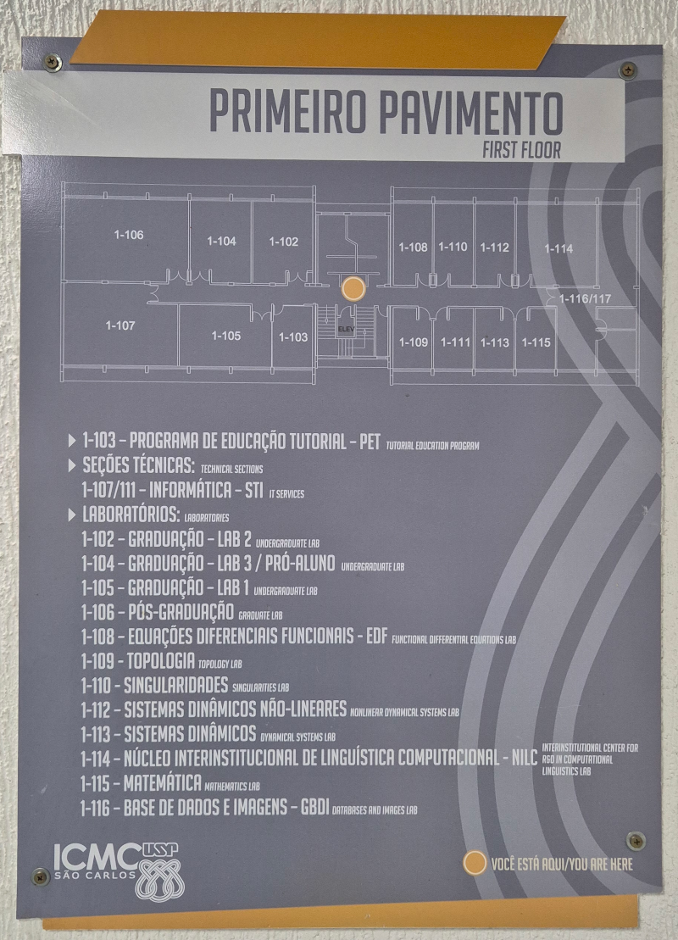
Laboratório de
Graduação 1-102
Legenda:
Onde estamos
Laboratório de Graduação

Slide 8
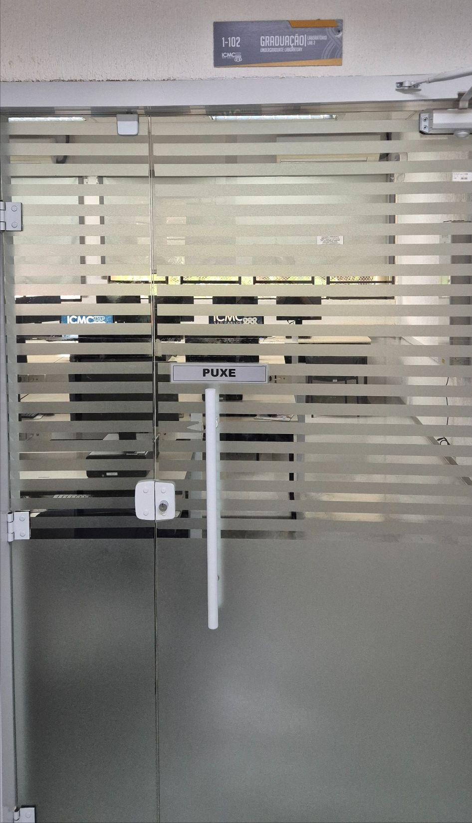
Laboratório de
Graduação 1-102
Legenda:
Onde estamos
Laboratório de Graduação

Slide 9
Laboratório Pro Aluno 1-105
Legenda:
Onde estamos
Laboratório de Graduação

Slide 10
Avaliação
Duas provas + trabalho PI - Prova Intermediária (PI) - Peso 20% - 2 maio PF - Prova Final (PF) - Peso 40% - 20 junho TP – Trabalho Prático Final (TP) / Exercícios - Peso 40% - 1 julho Tipo das Provas: - Avaliação Individual - Prova Prática em Laboratório - Possivelmente Com Consulta ao Material Individual (apenas material impresso) Exercícios - Ponto Extra junto ao Trabalho Prático SUB - Prova Substitutiva (Substitui imperativamente PI ou PF) - 27 junho Nota Final = ( 0.2 * PI + 0.4 * PF + 0.4 * TP) RECuperação: São adotadas as normas do ICMC / SSC para recuperação.

Slide 11
Avaliação
Duas provas + trabalho PI - Prova Intermediária (PI) - Peso 20% - 2 maio PF - Prova Final (PF) - Peso 40% - 20 junho TP – Trabalho Prático Final (TP) / Exercícios - Peso 40% - 1 julho Tipo das Provas: - Avaliação Individual - Prova Prática em Laboratório - Possivelmente Com Consulta ao Material Individual (apenas material impresso) Exercícios - Ponto Extra junto ao Trabalho Prático SUB - Prova Substitutiva (Substitui imperativamente PI ou PF) - 27 junho Nota Final = ( 0.2 * PI + 0.4 * PF + 0.4 * TP) RECuperação: São adotadas as normas do ICMC / SSC para recuperação.
Devido a indisponibilidade de laboratório, nossas duas provas serão em sala de aula.

Slide 12
Avaliação
Duas provas + trabalho PI - Prova Intermediária (PI) - Peso 20% - 2 maio PF - Prova Final (PF) - Peso 40% - 20 junho TP – Trabalho Prático Final (TP) / Exercícios - Peso 40% - 1 julho Tipo das Provas: - Avaliação Individual - Prova em Sala de Aula (Quizzes, Desenvolvimento e Análise de Códigos) - Possivelmente Com Consulta ao Material Individual (apenas material impresso) Exercícios - Ponto Extra junto ao Trabalho Prático SUB - Prova Substitutiva (Substitui imperativamente PI ou PF) - 27 junho Nota Final = ( 0.2 * PI + 0.4 * PF + 0.4 * TP) RECuperação: São adotadas as normas do ICMC / SSC para recuperação.

Slide 13
Avaliação
Duas provas + trabalho PI - Prova Intermediária (PI) - Peso 20% - 2 maio PF - Prova Final (PF) - Peso 40% - 20 junho TP – Trabalho Prático Final (TP) / Exercícios - Peso 40% - 1 julho Tipo das Provas: - Avaliação Individual - Prova em Sala de Aula (Quizzes, Desenvolvimento e Análise de Códigos) - Possivelmente Com Consulta ao Material Individual (apenas material impresso) Exercícios - Ponto Extra junto ao Trabalho Prático SUB - Prova Substitutiva (Substitui imperativamente PI ou PF) - 27 junho Nota Final = ( 0.2 * PI + 0.4 * PF + 0.4 * TP) RECuperação: São adotadas as normas do ICMC / SSC para recuperação.
Trabalho prático mantido, em conjunto com a disciplina de Laboratório de Introdução a Ciências de Computação, Prof. Danilo Spatti

Slide 14
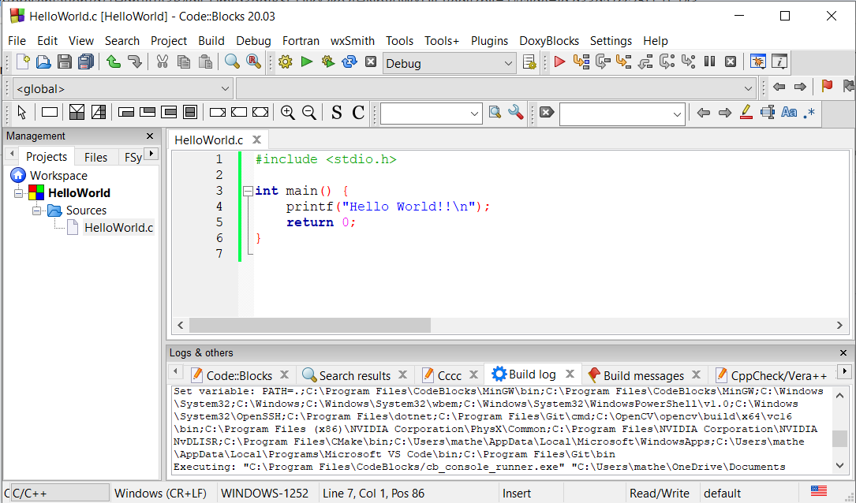
Alguém conseguiu instalar e usar o Code::Blocks?

Slide 15

Componentes Básicos do Computador
‹#›

Slide 16






Componentes Básicos do Computador
Memória
Processamento
Entrada e Saída
Memória Primária RAM (Volátil)
Teclado
Processador
Memória Secundária RAM (Não Volátil)
Monitor
‹#›

Slide 17
Componentes Básicos do Computador
Memória
Processamento
Entrada e Saída
Memória Primária RAM (Volátil)
Teclado
Processador
HARDWARE!
Memória Secundária RAM (Não Volátil)
Monitor
‹#›

Slide 18
Componentes Básicos do Computador
O HARDWARE: O equipamento propriamente dito.
Inclui: periféricos de entrada e saída; a máquina e seus elementos físicos: carcaças, placas, fios, componentes em geral
O SOFTWARE: Constituído pelos programas que permitem atender às necessidades do usuário
‹#›

Slide 19

Construção de um programa usando linguagem C
Arquivo de Texto
Compilador (Tradutor)
Programa Objeto
Código Fonte em linguagem C
Subrotinas Compiladas Independentemente
Linker
Instruções Binárias
Programa Executável

Slide 20
Execução de um programa
Memória Primária RAM (Volátil)
Processador
Monitor
Memória Secundária RAM (Não Volátil)

Slide 21
Execução de um programa: 1 Carrega o programa
Memória Primária RAM (Volátil)
Processador
Monitor
0001010 1010 10 0101 010 0 1 11 010 1010
Programa Executável
Memória Secundária RAM (Não Volátil)

Slide 22
Execução de um programa: 1 Carrega o programa
Memória Primária RAM (Volátil)
0001010 1010 10 0101 010 0 1 11 010 1010
Processador
Programa Executável
Monitor
Memória Secundária RAM (Não Volátil)

Slide 23
Execução de um programa: 2 Executa o programa
Memória Primária RAM (Volátil)
Processador
Monitor
Memória Secundária RAM (Não Volátil)

Slide 24
Execução de um programa: 2 Executa o programa
Memória Primária RAM (Volátil)
Processador
0001010 1010 10 0101 010 0 1 11 010 1010
Programa Executável
Monitor
Memória Secundária RAM (Não Volátil)

Slide 25
Execução de um programa: 2 Executa o programa
Memória Primária RAM (Volátil)
Processador
0001010 1010 10 0101 010 0 1 11 010 1010
Programa Executável
Monitor
Memória Secundária RAM (Não Volátil)

Slide 26

Execução de um programa: 2 Executa o programa
Memória Primária RAM (Volátil)
Processador
0001010 1010 10 0101 010 0 1 11 010 1010
Programa Executável
Monitor
Memória Secundária RAM (Não Volátil)

Slide 27
Algoritmos
Computador não tem senso próprio
deve receber instruções explícitas (algoritmos)
Um algoritmo correto deve possuir 3 qualidades:
Cada passo do algoritmo deve ser uma instrução que possa ser realizada.
A ordem dos passos deve ser precisamente determinada.
O algoritmo deve ter fim.
‹#›

Slide 28
Estrutura de Algoritmo
Algoritmo para trocar pneu de um carro
E se o estepe estiver vazio!?
Isso demanda uma decisão entre dois cursos possíveis
Início
Trocar Pneu
Fim
‹#›

Slide 29
Estrutura de Algoritmo
Algoritmo para trocar pneu de um carro
Estrutura condicional
Início
sim
Estepe vazio?
não
Chamar o borracheiro
Trocar Pneu
É certo que esse processo poderia ser melhor detalhado
Fim
‹#›

Slide 30
Estrutura de Algoritmo
Algoritmo para trocar pneu de um carro
Início
Estrutura seqüencial
sim
Estepe vazio?
não
Levantar o carro
Desparafusar
a roda
pode ser detalhado
Chamar o borracheiro
Remover a roda
Colocar o estepe
Parafusar
a roda
pode ser detalhado
Abaixar o carro
Fim
‹#›

Slide 31
Estrutura de Algoritmo
Algoritmo para trocar pneu de um carro
Início
sim
não
Estepe vazio?
Levantar o carro
Desapertar o parafuso 1
Desapertar o parafuso 2
Desapertar o parafuso 3
Desapertar o parafuso 4
Desparafusar
a roda
Chamar o borracheiro
Remover a roda
Colocar o estepe
Apertar o parafuso 1
Apertar o parafuso 2
Apertar o parafuso 3
Apertar o parafuso 4
Parafusar
a roda
Abaixar o carro
Fim
‹#›

Slide 32
Estrutura de Algoritmos
Em uma estrutura seqüencial, os passos são tomados em uma seqüência pré-definida.
Estrutura Seqüencial
‹#›

Slide 33
Estrutura de Algoritmos
Uma estrutura condicional permite a escolha do grupo de ações a ser executado quando determinada condição é ou não satisfeita.
sim
não
Condição?
Estrutura Condicional
‹#›

Slide 34
Estrutura de Algoritmos
Uma estrutura de repetição permite que uma seqüência de comandos seja executada repetidamente até que uma determinada condição de interrupção seja satisfeita.
Condição ?
não
sim
Estrutura de Repetição
‹#›

Slide 35
Estrutura de Algoritmo
Algoritmo para trocar pneu de um carro
Início
sim
não
Estepe vazio?
Levantar o carro
Desapertar o parafuso 1
Desapertar o parafuso 2
Desapertar o parafuso 3
Desapertar o parafuso 4
É uma repetição inconveniente
Desparafusar
a roda
Chamar o borracheiro
Remover a roda
Colocar o estepe
Apertar o parafuso 1
Apertar o parafuso 2
Apertar o parafuso 3
Apertar o parafuso 4
É uma repetição inconveniente
Parafusar
a roda
Abaixar o carro
Fim
‹#›

Slide 36
Estrutura de Algoritmo
Início
sim
Estepe vazio?
não
Algoritmo para trocar pneu de um carro
Levantar o carro
não
Existe parafuso p/ desapertar?
Chamar o borracheiro
sim
desapertar parafuso
Remover a roda
Estrutura de repetição
Colocar o estepe
não
Existe parafuso para apertar?
sim
apertar parafuso
Abaixar o carro
Fim
‹#›

Slide 37
Desenvolvimento de Algoritmos
Começamos com uma afirmação genérica da solução do problema e prosseguimos até o algoritmo final, aumentando sistematicamente o nível de detalhamento.

Slide 38
Desenvolvimento de Algoritmos
Como saber se já temos um nível suficiente de detalhes no algoritmo?

Slide 39
Desenvolvimento de Algoritmos
Isso depende do agente que irá executar o algoritmo
Os computadores têm um conjunto muito limitado de instruções e o algoritmo deve ser expresso nos termos destas instruções.
Como saber se já temos um nível suficiente de detalhes no algoritmo?

Slide 40
Tradutores de Linguagem
Existem três tipos de programas conversores de linguagens:
Compiladores
Intérpretes e
Montadores (assemblers)
Notes:
‹#›

Slide 41
Metodologia para o desenvolvimento de algoritmos
Passo 1: ler cuidadosamente a especificação do problema.
Passo 2: levantar e analisar todas as saídas exigidas na especificação do problema.
Passo 3: levantar e analisar todas as entradas citadas na especificação do problema.
Notes:
1) Ler cuidadosamente a especificação do problema
A leitura detalhada do problema é fundamental para evitar interpretações erradas e garantir que todos os requisitos sejam considerados.
Deve-se identificar as restrições, condições especiais e critérios de sucesso para a solução.
2) Levantar e analisar todas as saídas exigidas
Definir claramente quais são os resultados esperados.
Determinar o formato e tipo de dado das saídas (ex.: números inteiros, listas, gráficos, etc.).
Identificar como a saída será apresentada ao usuário.
3) Levantar e analisar todas as entradas citadas
Identificar os dados que serão fornecidos pelo usuário ou por outra parte do sistema.
Analisar se há restrições sobre os valores de entrada (ex.: apenas números positivos, textos de tamanho limitado, etc.).
Verificar a necessidade de validação das entradas para evitar erros no processamento.

Slide 42
Metodologia para o desenvolvimento de algoritmos
Passo 4: verificar se é necessário gerar valores internamente ao algoritmo e levantar as variáveis necessárias e os valores iniciais de cada uma
Passo 5: levantar e analisar todas as operações e transformações necessárias para, dadas as entradas e valores gerados internamente, produzir as saídas especificadas
Notes:
4) Verificar a necessidade de gerar valores internamente e definir variáveis
Alguns algoritmos exigem variáveis auxiliares para armazenar resultados intermediários.
Definir os valores iniciais de cada variável para evitar comportamento inesperado.
Avaliar se há necessidade de estruturas de dados como listas, pilhas ou filas para organizar os valores internos.
5) Levantar e analisar todas as operações e transformações necessárias
Identificar quais cálculos e manipulações de dados serão necessários para transformar as entradas nas saídas desejadas.
Definir a lógica de processamento, como laços de repetição, condições e chamadas a funções auxiliares.
Escolher as melhores estruturas de dados e técnicas para garantir eficiência e clareza.

Slide 43
Metodologia para o desenvolvimento de algoritmos
Passo 6: testar cada passo do algoritmo, verificando se as transformações intermediárias executadas estão conduzindo aos objetivos desejados. Utilizar, sempre que possível, valores de teste que permitam prever os resultados.
Passo 7: fazer uma reavaliação geral, elaborando o algoritmo através da integração das partes.
Notes:
6) Testar cada passo do algoritmo
Verificar se cada transformação intermediária está produzindo os resultados corretos.
Utilizar valores de teste previsíveis para conferir se o algoritmo se comporta conforme esperado.
Considerar casos extremos e entradas inválidas para garantir robustez.
7) Reavaliar e integrar as partes do algoritmo
Após testar partes individuais, montar a versão final do algoritmo.
Reavaliar a clareza e a eficiência do código.
Caso necessário, refatorar o algoritmo para torná-lo mais eficiente e legível.

Slide 44
Exemplo
1) Elaborar um algoritmo que leia um número e mostre o dobro desse número
‹#›

Slide 45
Instruções
INÍCIO: Determina o início de um algoritmo
FIM: Determina o fim de um algoritmo
DECLARA: declara (cria) uma variável. Uma variável é um local na memória principal, isto é, um “endereço” que armazena um conteúdo. Todos os dados usados em um algoritmo (entrada, transformação e saída) são armazenados em variáveis.
Ex.: DECLARA idade
‹#›

Slide 46
Instruções
<- : indica o valor que será armazenado na variável
+,-,*,/ : operações aritméticas
LEIA: Solicita ao usuário que entre com um valor que será armazenado na variável.
Ex.: LEIA idade
ESCREVA: Exibe uma mensagem ou conteúdo de uma variável
Ex.: ESCREVA "Eu tenho" idade "anos"
‹#›

Slide 47
Exemplo
Elaborar um algoritmo que leia um número e mostre o dobro desse número
INÍCIO
DECLARE numero, dobro
LEIA numero
dobro <- numero*2
ESCREVA “Resultado:” dobro
FIM
‹#›

Slide 48
Exercícios
1.1) Elaborar um algoritmo que calcula a área de um triângulo.
1.2) Ler uma temperatura em graus Celsius e convertê-la em Fahrenheit.
F = (C*9)/5+32
‹#›

Slide 49
Exercícios
1.3) Uma empresa contrata um encanador a R$ 200,00 por dia. Crie um programa que solicite o número de dias trabalhados pelo encanador e imprima o valor líquido a ser pago, sabendo que são descontados 25% de imposto de renda e 11% de contribuição previdenciária.
‹#›

Slide 50
Exercícios
1.4) Um pintor precisa calcular um orçamento que inclui o custo do material e da mão de obra. Ele irá pintar várias paredes idênticas, sendo que:
- Uma lata de tinta custa R$20,00 e cobre uma área de 5m².
O pintor cobra R$30,00 por hora de trabalho, sendo que ele pinta 10m2 em uma hora.
Baseado na altura, largura e no número de paredes, calcule o orçamento.
‹#›

Slide 52
Desenvolvimento do Algoritmo
2.1) Elaborar o algoritmo para resolver uma equação do segundo grau
Ax² + Bx + C = 0
Os valores de A, B e C devem ser fornecidos pelo usuário
‹#›

Slide 53
Desenvolvimento do Algoritmo
Início
Ler A
Ler B
Ler C
D = B*B - 4*A*C
sim
D>=0 ?
não
X1 = -B + raiz(D)/2*A
Escrever
“Não há raízes reais”
X2 = (-B - raiz(D))/2*A
Escrever X1 e X2
fim

Slide 54
Instruções
SE <expressão>
ENTÂO
<instruções 1>
SENÂO
<instruções 2>
FIMSE
Se a <expressão> for verdadeira, serão executadas <instruções 1>, senão serão executadas <instruções 2>
‹#›

Slide 55
Exemplo
INÍCIO
DECLARE idade
LEIA idade
SE idade > 18
ENTÃO
ESCREVA “Você é maior”
SENÃO
ESCREVA “Você é menor”
FIMSE
FIM
‹#›
Notes:
‹#›

Slide 56
Exercícios
2.2) Crie um algoritmo que lê a nota de 3 provas e verifica se o aluno foi aprovado (média >= 5,0).
2.3) Crie um algoritmo que lê 2 números e mostra o maior deles.
2.4) Faça um algoritmo para calcular o novo salário de uma pessoa. Sabe-se que para os funcionários que ganham até R$ 500,00 o aumento será de 20% e para os demais o aumento será de 10%.
2.5) Faça um programa que receba a altura e o sexo de uma pessoa, calcule e imprima o seu peso ideal, utilizando as seguintes fórmulas:
para homens: (72.7 * Altura) – 58
para mulheres: (62.1 * Altura) – 44.7
‹#›

Slide 57
SSC0501 - Introdução à Ciência de Computação I
Obrigado pela atenção!!

